Slide 1
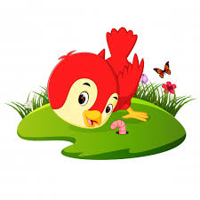
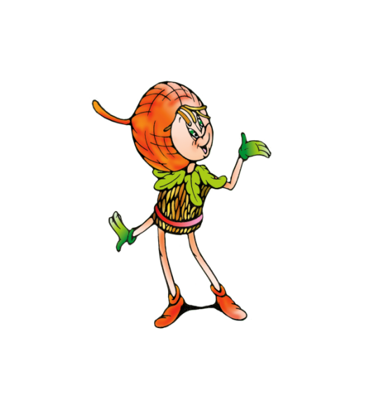
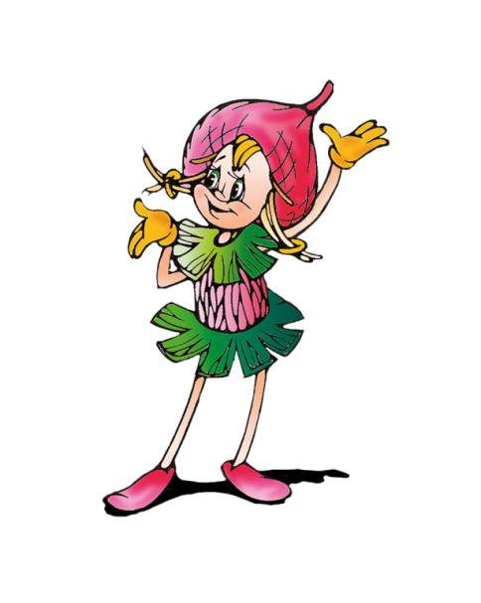
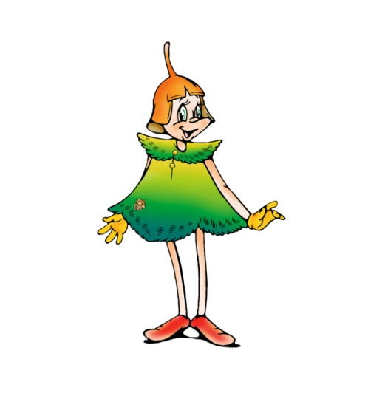
муниципальное дошкольное образовательное учреждение
«Детский сад №7 «Долина детства» Советского района Волгограда»
Детский экологический журнал
«В МИРЕ ПТИЦ»
Над проектом работали:
Касьяненко Н.А.
Шигаева М.А.
Свибович В.Н.
Волгоград, 2021 год.

Slide 2

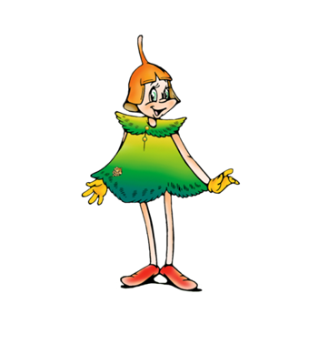
Здравствуйте, уважаемые читатели!
Мы герои проекта Эколята: Умница, Тихоня, Шалун и Елочка. Рады приветствовать на страницах детского экологического журнала «В мире птиц». Он создан для тех, кто интересуется птицами. Это журнал для детей старшего дошкольного возраста предназначен для чтения в детском саду и дома. На страницах журнала каждый из нас будет делиться с интересными фактами и увлекательными историями о птицах. Мы будем вместе играть и заниматься творчеством.
Содержание:
1. Давайте познакомимся
2. Поиграем с Шалуном
3. Путешествуем с Тихоней в природу
4.Школа Безопасности
5.Читаем с Эколятами
6. Мастерим с Елочкой
7. По страницам Красной книги

Slide 3
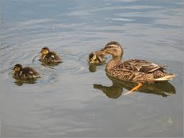
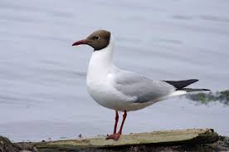
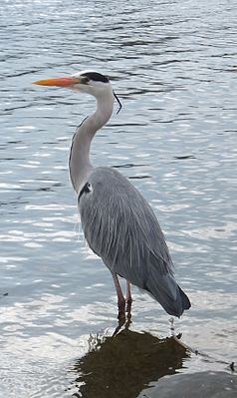
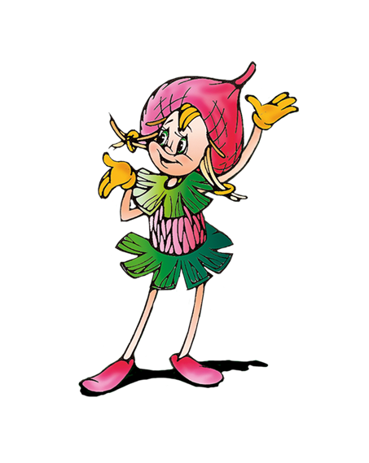

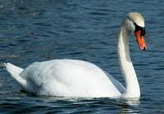
Водоплавающие птицы – это птицы, которые не просто живут или охотятся на воде, а умеют плавать.
В Волгоградской области можно встретить таких представителей этого семейства как: бакланы, пеликаны, лебеди, казарки, поганки, множество видов гусей и уток и, конечно же чайки.
Все эти птицы имеют перепонки на лапах, а их перья устойчивы к влажности. Большинство этих птиц питаются животной пищей: рыбой, водяными насекомыми , лягушками, моллюсками, тритонами.
Часто к водоплавающим птицам ошибочно относят цапель и аистов Эти птицы живут возле воды и питаются мелкой рыбой и лягушками, но не имеют перепонок. У них длинные ноги и длинный клюв
.

Slide 4
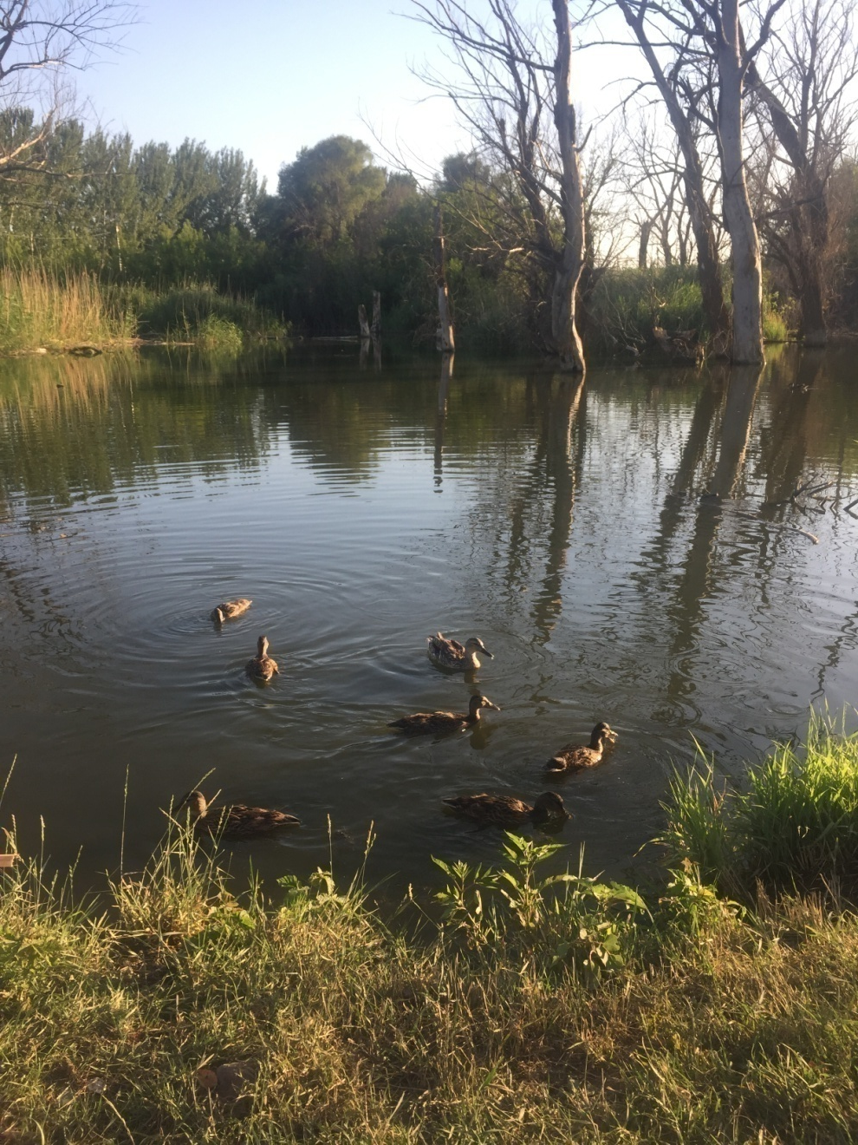
Утки — самые распространенные водоплавающие птицы. Дикая утка стала прародителем домашних птиц, которых разводят во многих хозяйствах страны.

Slide 5
Лебеди — водоплавающие птицы, они селятся там, где озера и болота, устраивают свои гнезда на островах, подальше от людей и хищных животных. Среди водоплавающих птиц лебеди являются самыми крупными. Их крылья в размахе достигают двух метров, а вес может доходить до пятнадцати килограммов.

Slide 6
Цапля - крупная перелётная птица, по размеру примерно такая же, как аист или журавль. Но в полёте её не спутаешь ни с кем. Все птицы вытягивают шею вперёд, а цапля изгибает её и прижимает к спине, вытягивая только клюв.

Slide 7

Поиграем с Шалуном
Одна из самых знаменитых детских игр, ставшая «малышовой классикой». Эта игра известна также под названиями «Гуси-гуси Га-Га-Га!» и просто «Гуси»
Правила игры Гуси-лебеди
Для игры необходима большая площадка и компания детей от 5-ти человек. В начале игры очерчивается дом, в котором живут гуси, а на другой стороне «поле» — туда гуси уходят гулять.
Между ними рисуется круг — «логово», там будет жить волк.
Далее выбирается волк (если ребят много, волков может быть несколько) и хозяин гусей. Остальные становятся гусями.
При игре со взрослыми роль хозяина обычно берет на себя взрослый, он же является ведущим игры.
Хозяин говорит гусям:
— Гуси, летите в поле, погуляйте, в лапы волку не попадайте.
Ребята бегут, размахивая руками, в «поле».
Далее происходит диалог хозяина и гусей:
— Гуси, гуси!
— Га-га-га!
— Есть хотите?
— Да, да, да!
— Ну летите же домой!
— Серый волк под горой, не пускает нас домой.
— Что он делает?
— Зубы точит, нас съесть хочет.
— Ну, летите, как хотите, только крылья берегите!
Гуси растопыривают руки-крылья и летят домой в гусятник, а волк рычит и пытается их поймать. Пойманные гуси из игры выбывают, и игра продолжается. Побеждают те, кто ни разу не попался в лапы волку.

Slide 8

Какая птица водоплавающая? Посади птичку на воду при помощи стрелки.

Slide 9

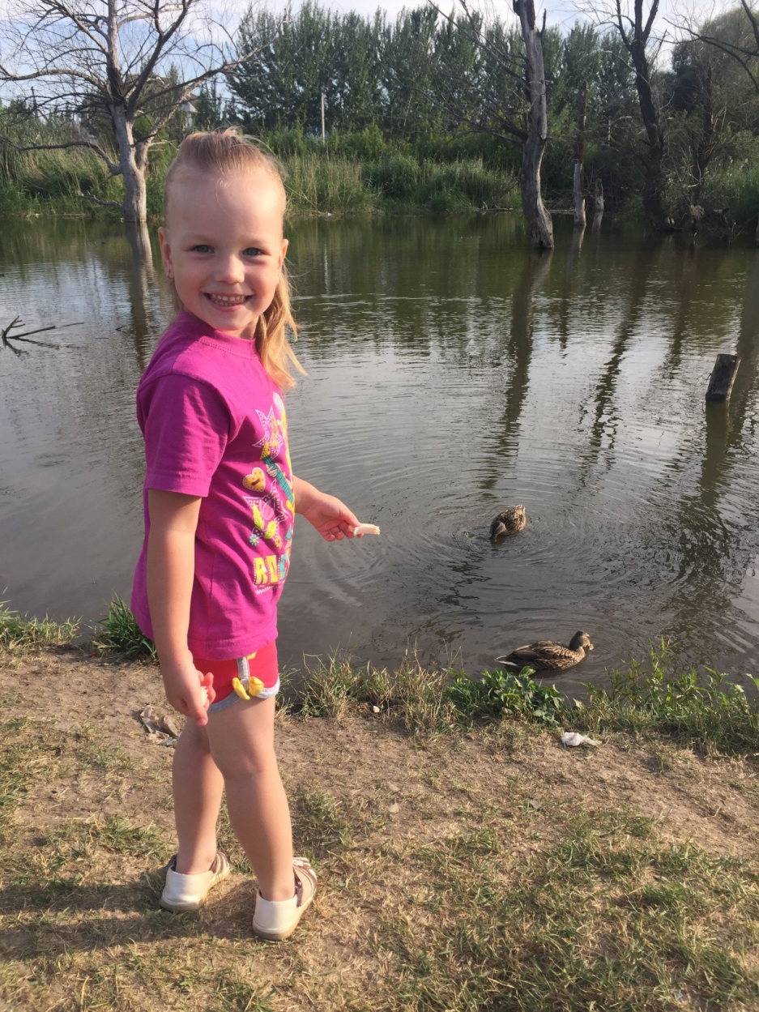
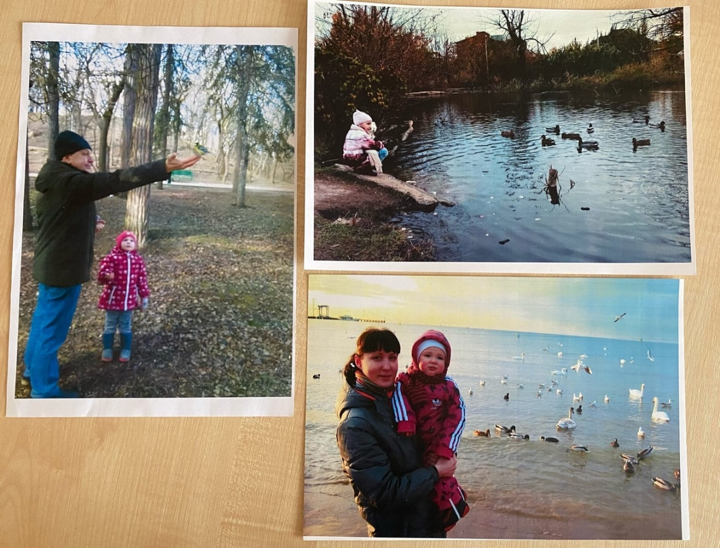
Путешествуем в природу
Знакомство наших дошколят с водоплавающими птицами.

Slide 10
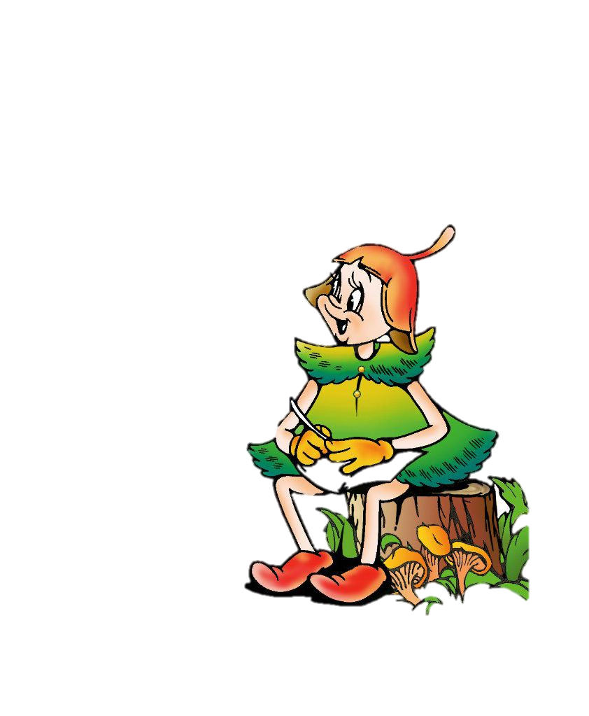
Школа безопасности
Купаться можно только в специально отведенных местах, там дно проверено и очищено от опасных предметов.
Детям нельзя ходить к водоему одним, без взрослых. В случае опасности взрослый всегда поможет.
В осеннее-зимний и весенний периоды детям запрещено выходить на тонкий и опасный лед водоемов.
Запрещается становиться на льдины и кататься на них в любых водоемах (ямах, канавах, оврагах, реках, озерах и др.)
Птиц в водоемах можно кормить если не стоят специальные знаки, которые это запрещают.
Лучше подкармливать птиц в холодное время года. Летом им хватает пищи в водоеме

Slide 11



Читаем вместе с Эколятами
Водоплавающих птиц часто можно встретить в литературных произведениях они герои сказок и русских писателей и иностранных. Мы советуем почитать:
Г.Х.Андерсен «Дикие Лебеди» «Гадкий утенок»
Д.Н.Мамин- Сибиряк «Серая Шейка», «Приемыш»
Китайскую сказку «Желтый Аист»
В.Берестов «Аист и Соловей»
Русскую народную сказку «Гуси- лебеди»
А.С.Пушкин «Сказка о царе Салта́не, о сыне его славном и могучем богатыре князе Гвидо́не Салта́новиче и о прекрасной царевне Лебеди»
Рано, рано утречком
Вышла мама-уточка
Поучить утят.
Уж она их учит, учит!
Вы плывите, ути-ути,
Плавно, в ряд.
Хоть сыночек не велик, не велик,
Мама трусить не велит, не велит.
— Плыви, плыви, Утёныш,
Не бойся, Не утонешь.
Автор: А.Барто

Slide 12
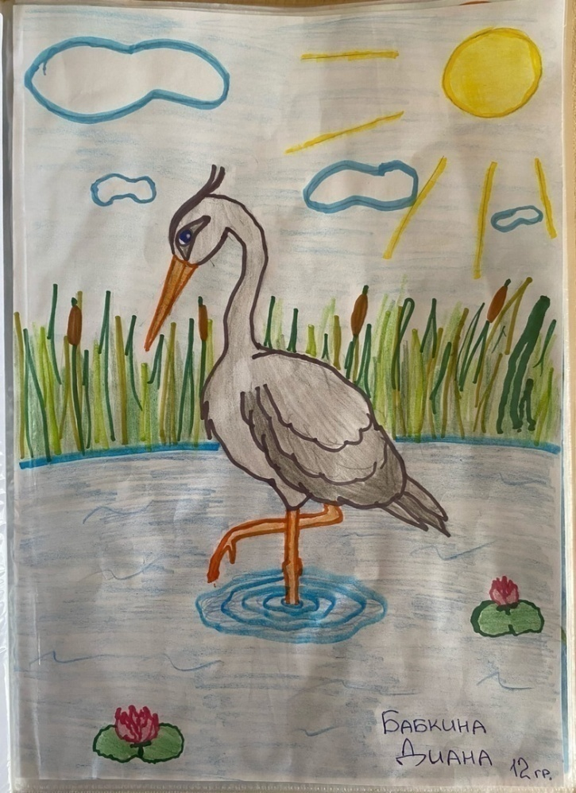
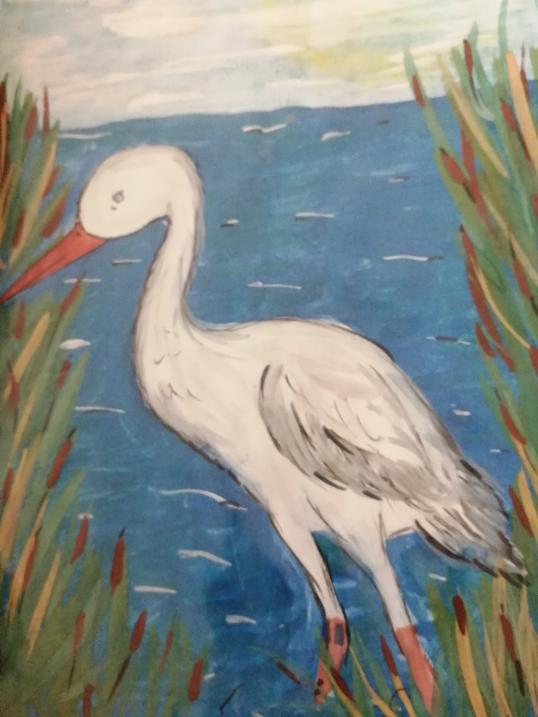
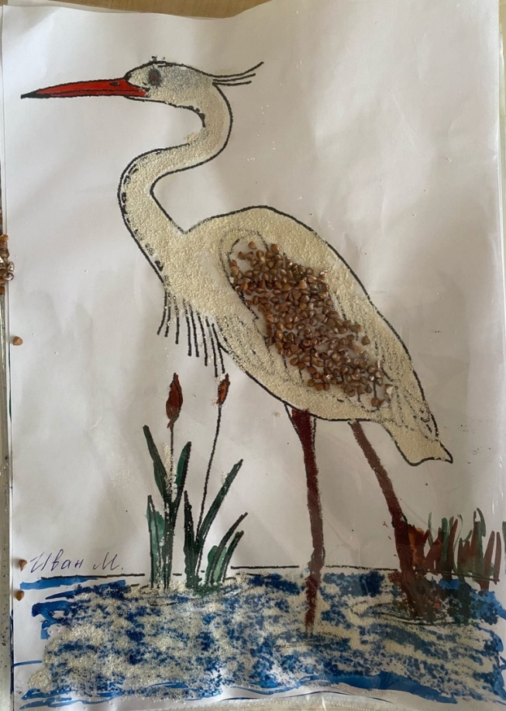
Мастерим с Елочкой

Slide 13
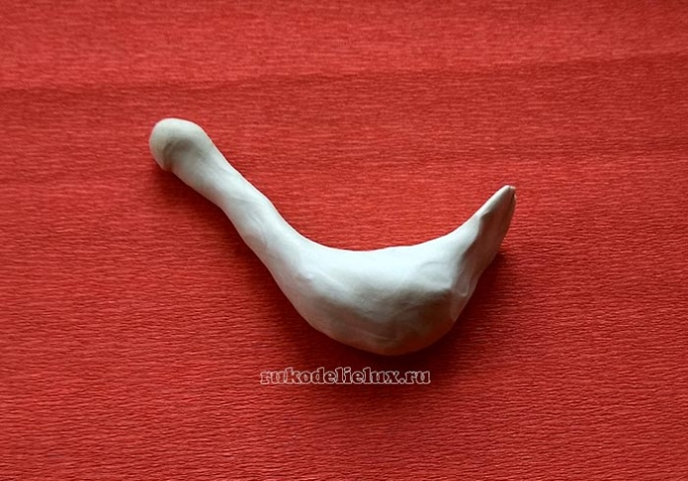
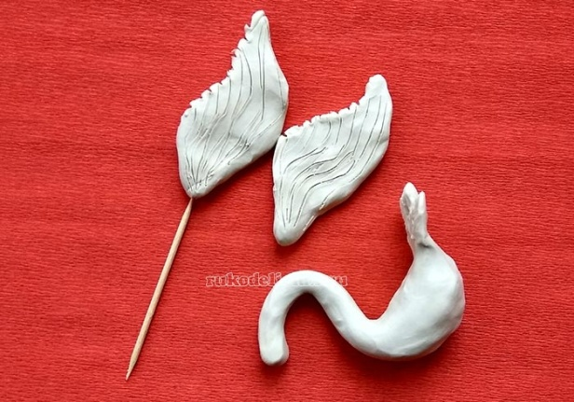
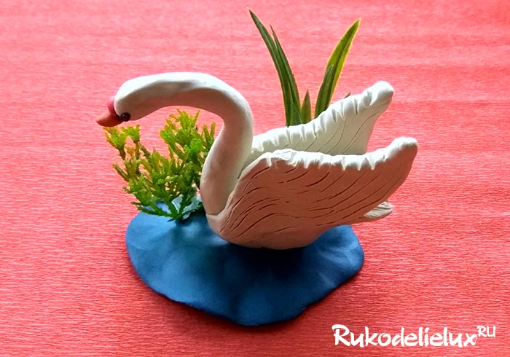
Для лепки красивой птицы лебедя подготовьте:
белый пластилин; капельку черного и оранжевого пластилина;2 мелкие черные бусинки.
Большой кусок белого пластилина разомните в руках. Оставьте туловище продолговатым. С одной стороны пальцами захватите и вытяните вверх. Сделайте таким образом шею. На конце оставьте уплотнение для головы в виде маленького шарика. С другой стороны придавите пластилин пальцами с двух сторон, чтобы получить хвост
Изогните шею, придавая характерные очертания. Сзади широкую лопаточку хвоста разрежьте на 3 части.
Переходите к крыльям. Сделайте 2 овальные одинаковые лепешки. Затем сдавите внешнюю часть каждого крыла Зубочисткой или стекой нарисуйте перышки. Округлую часть крыльев придавите к фигурке с двух сторон. Лучше зафиксировать эти части ближе к шее.
Оформите голову. Приклейте по бокам на маленький шарик-голову черные полоски, туда же вдавите мелкие черные бусинки, впереди приклейте оранжевый клюв, аккуратно пальцем приподнимите его вверх.
Лебедь готов

Slide 14

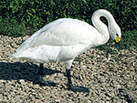
По страницам Красной книги.
Лебедь малый на территории Волгоградской области был зарегистрирован совсем недавно – в природном парке «Волго-Ахтубинская пойма». Этот вид внесен в Красную книгу Российской Федерации.
Малый лебедь

